Slide 1
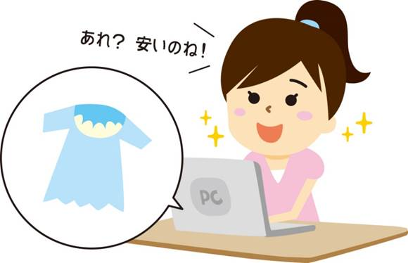
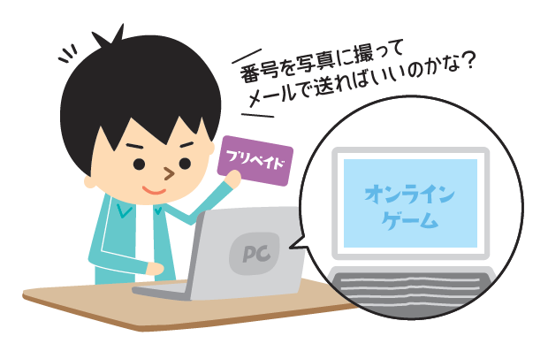
実際にあるこんなトラブル
詐欺サイトでのショッピング
ブランド品などが買えるサイトで商品を注文した後、代金を支払ったのに品物が届かなかったり、届いても粗悪品（コピー商品）だったりする詐欺です。驚くほど安い商品が販売されていたり、前払いを要求されたり、クレジットカード決済ができないなど、注文の時点でおかしいと思ったら、利用しないように気を付けましょう。
値段が安すぎるときは「詐欺かも」と疑おう
プリペイド購入詐欺
オンラインゲームなどの利用料金を請求され、その支払い手段としてプリペイドカードの購入を指示されます。購入したプリペイドカードに記載されている番号の情報などを電話で伝えたり、写真を撮ってメールで送信したりすると、利用可能額がすべて他人によって使われてしまいます。
プリペイドカードの情報は気軽に教えない

Slide 2
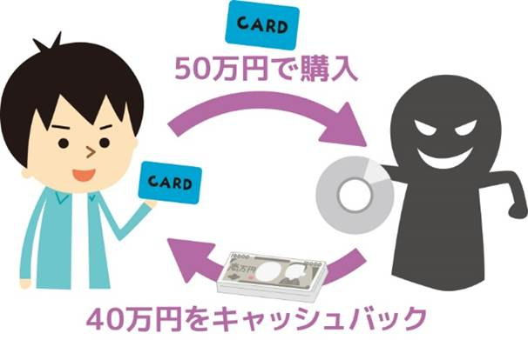
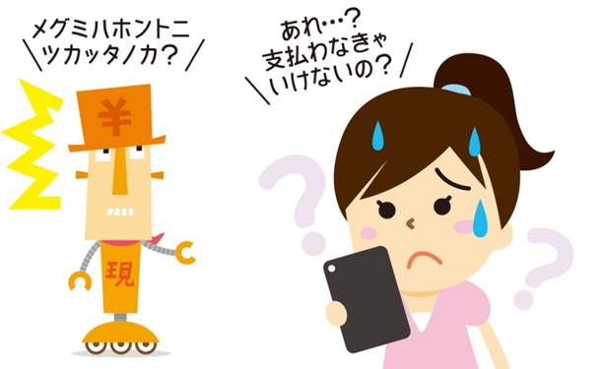
実際にあるこんなトラブル
クレジットカードのショッピング枠現金化
手元に現金がなく困っている人に対して、クレジットカードでほとんど価値のないものを法外な価格で購入させ、その代金の何割かをキャッシュバックするというものです。現金はすぐに手に入りますが、後日、クレジットカード会社に購入代金の全額を支払わなければならず、キャッシュバックの際に差し引かれた金額分を損することになってしまいます。
クレジットカードを利用した現金化の誘いに注意
架空料金請求詐欺
身に覚えのないサイトの利用料請求などがショートメッセージや電子メールで届いたり、「支払わなければ取り立てに行く」といった不安をあおるような文面をブラウザの画面に表示して支払いを要求する詐欺です。どのような脅迫文でも、絶対に連絡をせず、おかしいと思う連絡は無視しましょう。
不安になっても、身に覚えのない請求は無視しよう

Slide 3
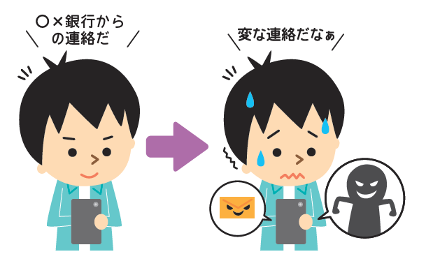
実際にあるこんなトラブル
フィッシング詐欺
実在する会社を装ったショートメッセージや電子メールからニセのサイトに誘導するものです。個人情報を入力してしまうと、犯人に情報を盗まれ、悪用されてしまいます。また、悪質業者に個人情報が出回ることもあるので、確実に信用できる機関からのショートメッセージやメール以外は、アクセスしないようにしましょう。
ニセのサイトへ誘導されないよう、クリックは慎重に

